Slide 1

Persecución Penal Estrátegica
(PPE)
Por: Rodemiro García
Consultor del ICCPG

Slide 2
Objetivos
Fortalecer las capacidades del personal Fiscal, en materia de gestión de la investigación.
Implementar la metodología de la investigación criminal

Slide 3


El sistema acusatorio: dos etapas distintas

Slide 4

Primera etapa: La Investigación
Propósito: Averiguación de la verdad

Slide 5

Segunda etapa: La Persecución Penal (El juicio)
Propósito: Presentación de los medios de prueba y los testigos relevantes para probar la culpabilidad de los acusados según las reglas de la sana critica razonada

Slide 6
Primera etapa: La Investigación

Slide 7

Determinar: (1) si se cometió un delito y (2) si se puede probar
Si es así, determinar:
¿Quién tiene responsabilidad penal por el delito?; y
Recabar prueba mas allá de una duda razonable
Durante la investigación, deben de pensar en la etapa de juicio. ¿Qué medios de prueba necesitan presentar durante el juicio?
Notes:
(Principio de Objetividad Art. 108, 181, 290 y 309 CPP)

Slide 8

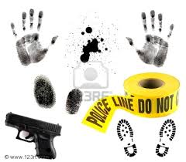
¿Cómo empieza la investigación?
Revisar la denuncia/querella o prevención policial
  ¿Necesita más información del denunciante, querellante o del funcionario o agente que interpuso la prevención policial?
  ¿Es una investigación activa o histórica?
¿Quién podría tener información sobre los hechos delictivos?
  Colaboradores
  Víctimas
  Testigos
  Peritos

Slide 9
¿Cómo empieza la investigación?
¿Dónde podría conseguir los documentos para corroborar la información?
¿Existen métodos especiales que podrían ser útiles en la investigación?
Pensar en los medios de convicción que presentará (físico, documental, electrónico, oral).
Desarrollar un plan de investigación con su equipo y actualizarlo
¡Corroborar, corroborar, corroborar!

Slide 10
.
Tiempo, modo, lugar
¿Cuándo?
¿Cómo?
¿Dónde?

Slide 11
Instrucción General No. 001-2006: Instrucción General para la aplicación de la Metodología de la Investigación Criminal
Formular una hipótesis criminal preliminar
¿Qué es una hipótesis criminal preliminar?
Una teoría tentativa de qué pasó y por qué
Es un punto de vista el cual usamos para organizar y clasificar los medios de prueba
  Durante la investigación, es mutable! Durante la investigación, se va revisando constantemente la hipótesis criminal según la información recabada
  Nos ayuda a identificar las debilidades propias, identificar y seleccionar las pruebas más importantes

Slide 12
Instrucción General No. 001-2006: Instrucción General para la aplicación de la Metodología de la Investigación Criminal
Formular un plan de investigación: Determinar qué pasó (Fáctico)
¿Qué necesitan probar y cómo lo van a probar?
  Lo deberían hacer en equipo
  Determinar cuáles son los delitos que pudieran haber sido cometidos y cuáles son los elementos de estos delitos (Jurídico)
  ¿Cuáles son las fuentes de información? (Probatorio)
Revisión constante de la información recabada a través de reuniones u otra comunicación entre el equipo para actualizar la hipótesis criminal y actualizar el plan de investigación

Slide 13
Formulando la teoría del caso: Caso de robo agravado
Teoría fáctica del caso | Ministerio Público | Defensa
¿Cuándo? (tiempo) | El día 1 de agosto de 2022, a las 10:35 a.m.
¿Dónde? (lugar) | Banco Tegucigalpa, 1ª avenida, 7-59, zona 10
¿Cómo/qué hizo? (modo) | Le disparó a una empleada del banco para que le diera todo el dinero en el banco | La amenazó pero no le disparó
¿Quién lo hizo? | Juan Pérez | Alguien que no ha sido identificado
¿A quién se lo hizo? | A María Fernández, empleada del banco

Slide 14
Formulando la teoría del caso: Caso de robo agravado
Teoría jurídica del caso | Ministerio Público | Defensa
Art. 251 y 252 CP: Robo agravado
¿Quién? | Juan Pérez (sindicado) | No fue Juan Perez
Sin la debida autorización y con violencia anterior, simultánea o posterior a la aprehensión | Disparó a una empleada del banco para que le diera todo el dinero del banco | Robó el banco y se llevó una cantidad desconocida de dinero
Tomare cosa, mueble total o parcialmente ajena | Tomo Q 4.3 millones, la cual pertenecía a los clientes del banco
252(3): Los delincuentes llevaren armas | Llevó dos armas | No llevaron armas

Slide 15
Formulando la teoría del caso: Caso de robo agravado
Teoría probatoria del caso | Ministerio Público | Defensa
¿Qué pasó, donde y cuando? Establecido por: | Roxana Rodriguez (testigo) Maria Fernandez (testigo) Carlos Muñoz (colaborador) Video
¿Por qué? (motivo) Establecido por: | Carlos Muñoz Cuentas bancarias Xiomara Sanchez (testigo)
¿Quién lo hizo? | Carlos Muñoz Resultados del allanamiento Huellas (perito) Registros telefónicos | Carlos Muñoz Roberto Guevara (Muñoz no le gustó a Juan Perez)
¿A quién se lo hizo? | Maria Fernandez Expediente medicó

Slide 16
Ejercicio: Revisión de la denuncia

Slide 17
Ejercicio: Formular un plan de investigación

Slide 18
Trabajar en equipo divide el trabajo y multiplica los resultados

Slide 19

Cuando concluyan con la investigación….
Presenten los medios de prueba y los testigos de una manera eficaz y elocuente para convencer al juez que el sindicado es culpable

Slide 21
Persecución Penal Estratégica
(PPE)

Slide 22
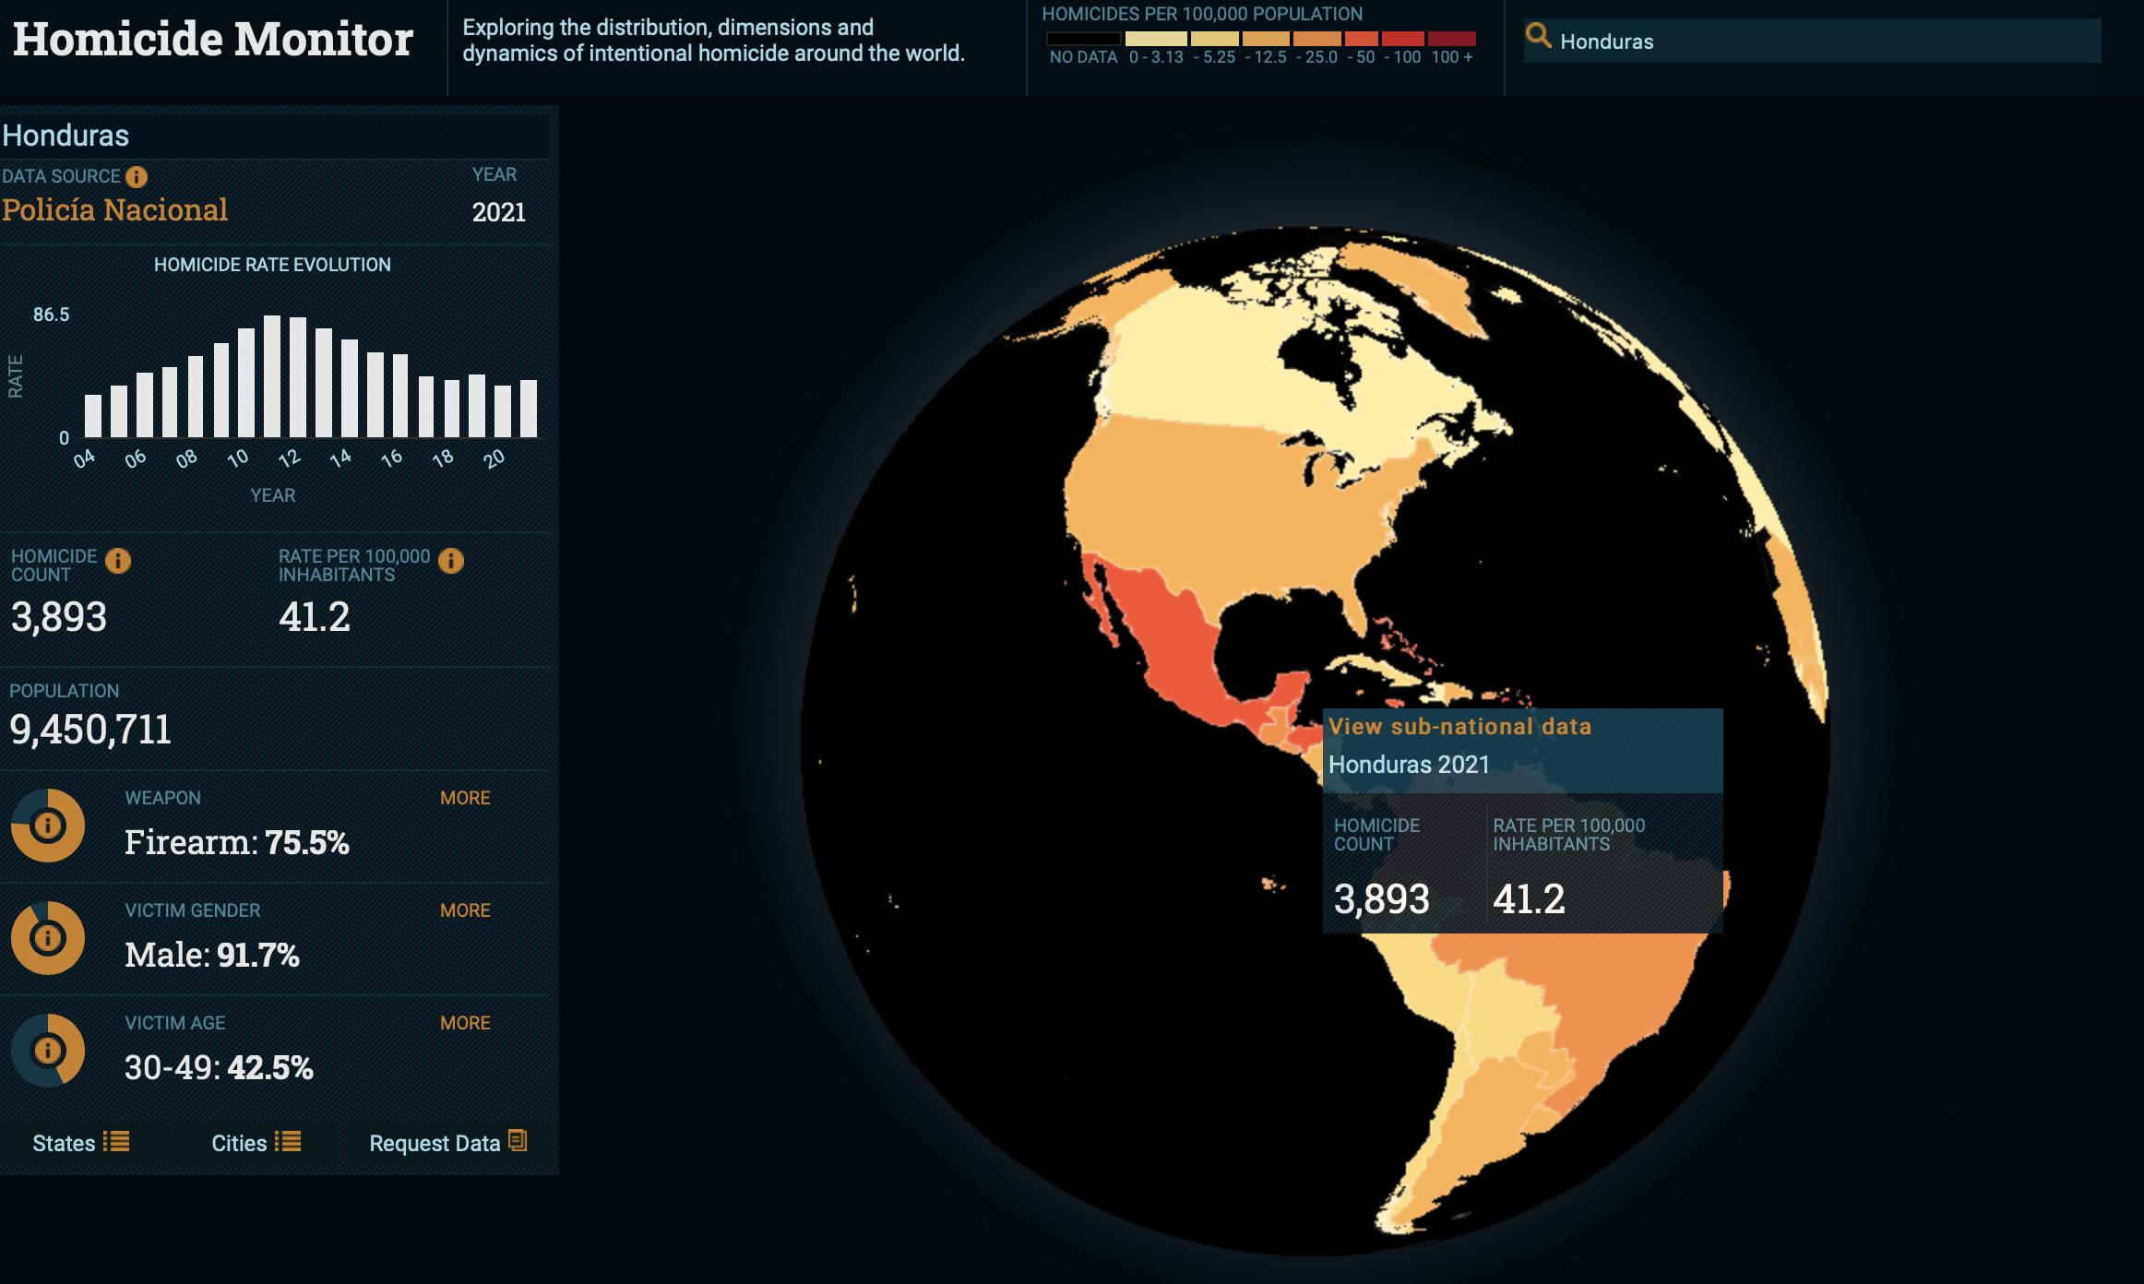
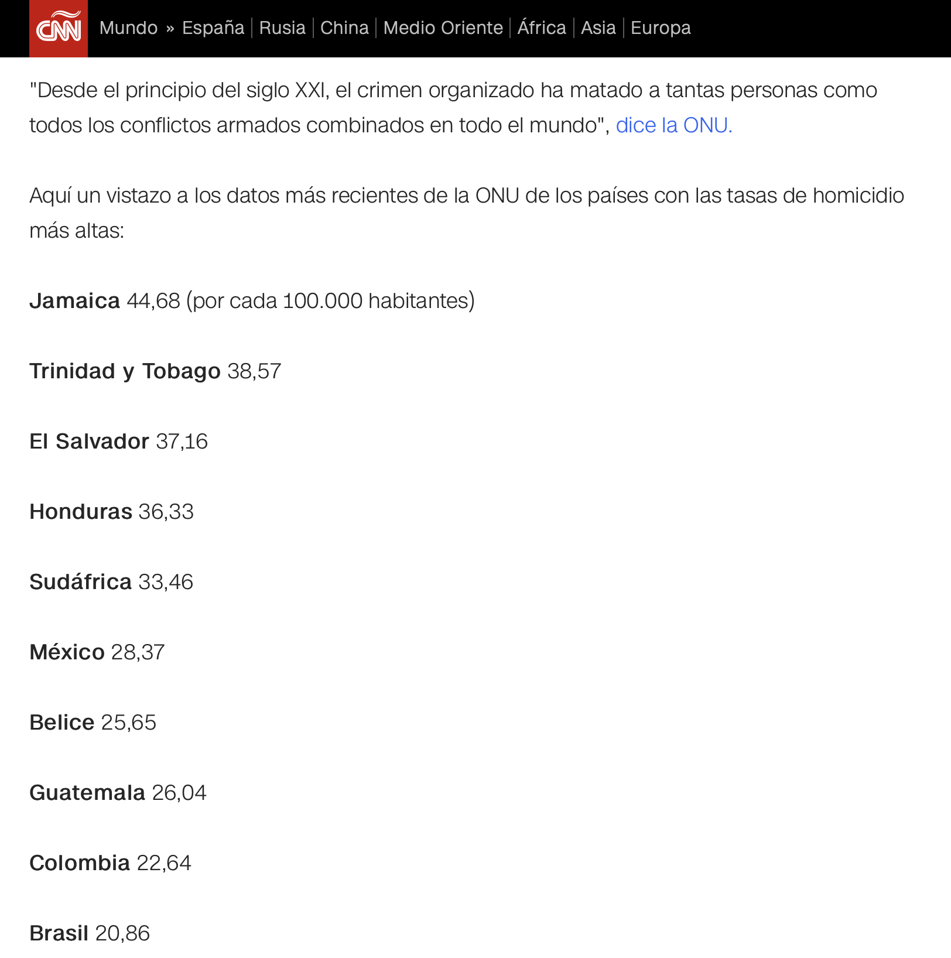
Contexto mundial
https://homicide.igarape.org.br/?utm_source=modulosPL&utm_medium=linkinterno&utm_campaign=ux

Slide 23
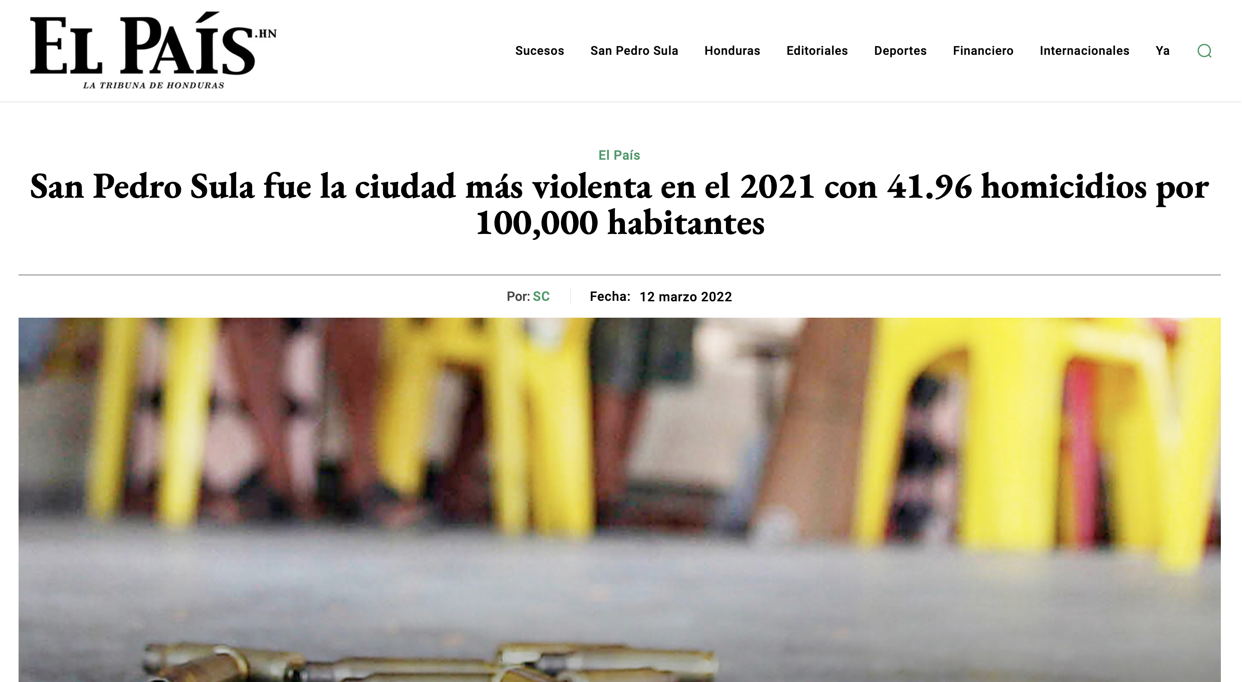

Slide 24
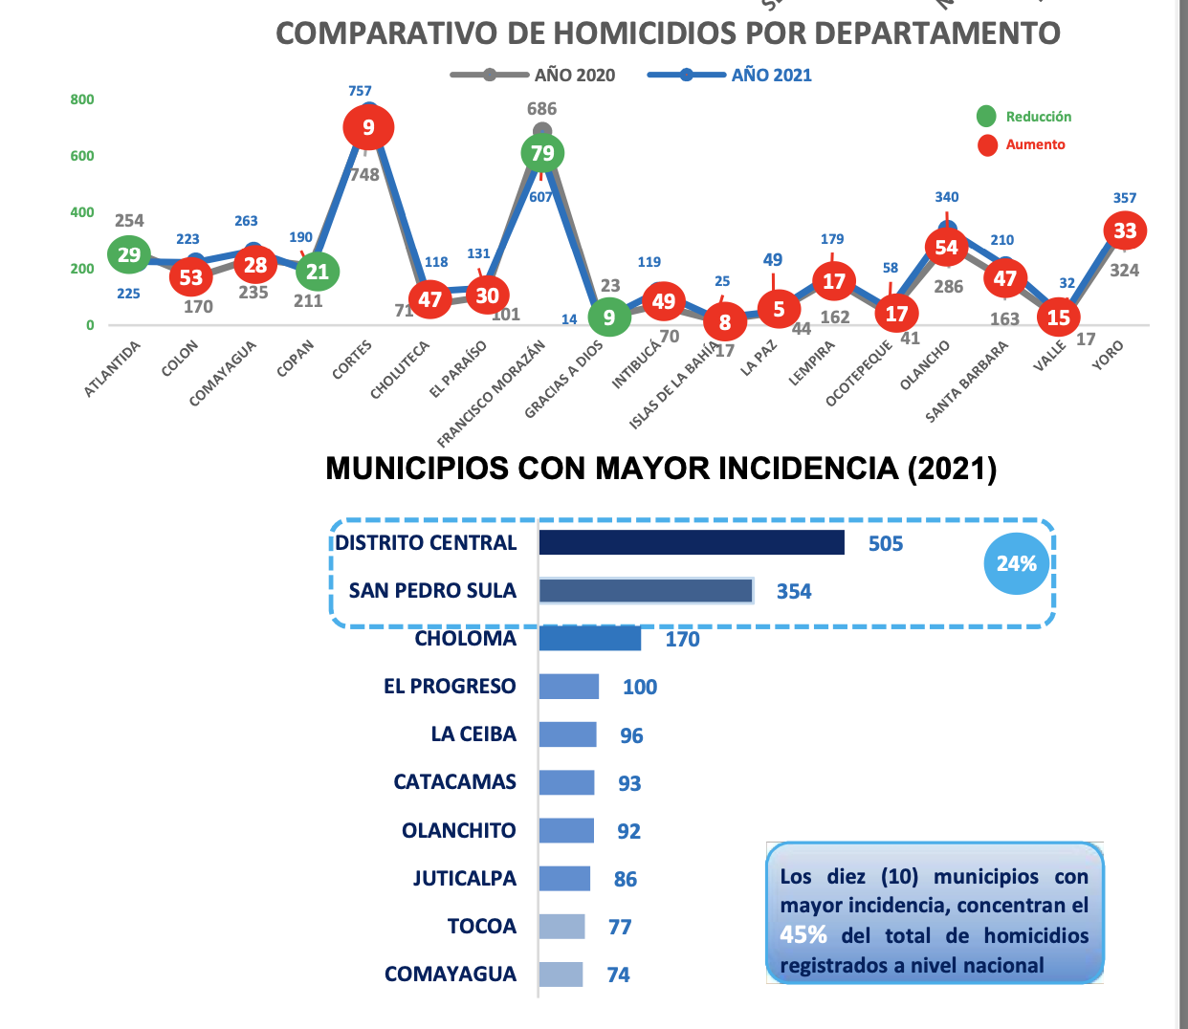

Slide 25
La estrategia efectiva será: ¿perseguir hecho por hecho, caso por caso, delito por delito?
3893 muertes violentas de ene-dic 2021 (asesinatos, homicidios, femicidios)
¿Cuántas personas son responsables de la comisión de los hechos?
¿Serán 3893 responsables?

Slide 26
Persecución Penal Estratégica
Metodología que a partir de decisiones políticas, orienta los esfuerzos institucionales a la solución de problemas concretos de interés social.
La metodología es la Gerencia de la investigación criminal, que se basa en la organización estructural y funcional de equipos de trabajo investigativo, mesas de trabajo.
Los equipos de gerencia basan su trabajo, en el análisis de la información y la planificación de la investigación.
La PPE esta orientada de forma proactiva a combatir fenómenos, estructuras y mercados criminales.

Slide 27
Objetivos
Disminución de la criminalidad
Reducción de cierto tipo de delito
Establecer metas concretas
Determinar estrategias especificas
Determinar fenómenos, áreas, estructuras, mercados
Responder a necesidades sociales a partir del impacto del fenómeno criminal

Slide 28
Principios
Dirección funcional, gerencia de investigación criminal.
Pro actividad, definición desde el MP de los objetivos de PP, asumir qué, como, para qué se persigue?
Selectividad, selección y priorización por impacto social.
Racionalización, orientación hacia la desarticulación de formas de criminalidad basada en organizaciones y estructuras con fines económicos

Slide 29
Persecución Penal Estratégica como Política Institucional
Análisis situacional de contexto nacional
Análisis situacional de contexto regional y local
Análisis de información criminal: fenómenos, estructuras, mercados..
Areas de incidencia, tipo de delitos, perfiles de sospechosos y victimas, forma y estructura, modo de operar (cuando, donde, como, con qué, para qué)

Slide 30
Metas de la persecución penal estratégica
Objetivos específicos: áreas, delitos, grupos.
Responsables: equipo de investigación y fiscales
Metas cuantitativas: casos resueltos, número de personas detenidas, descenso de la incidencia.
Metas cualitativas: descenso de tipos de delito, desarticulación de estructuras y mercados criminales, mejora de la percepción.
Definir plan especifico de PPE.

Slide 31
PPE Coordinación
Interna: unidades, agencias, fiscalías.
Policía, Medicina Legal, Juzgados
Registro Civil, Contraloría General del Cuentas (Hacienda Pública)
Municipalidades, Consejos de Desarrollo
Sociedad Civil

Slide 32
Procedimiento
Identificar preliminarmente los fenómenos
Analizar información de expedientes (Unidad de Enlace, agentes, auxiliares)
Determinar la posibilidad de construir un caso de PPE.
Formular caso.
Elaborar plan de investigación
Informar a secretaria general la aprobación
Solicitar investigadores
Realizar análisis exhaustivo de expedientes e información.
Gerenciar caso por medio del plan
Informar regularmente a Secretaria General

Slide 33
Análisis Exhaustivo
Características del fenómeno
Temporalidad de ocurrencia
Acotar área física de ocurrencia
Perfil de victimas
Perfil de victimarios
Identificación de testigos presenciales y referenciales.
Caracterizar modo de operación
Análisis de objetivos: porqué o para qué se cometen los hechos.
Análisis de indicios y evidencia con la que se cuenta en los expedientes

Slide 34
Presupuestos de caso de PPE
Fenómeno, Estructura, Mercado | Hipótesis Preliminar | Objetivo de PPE | Estrategia, Acciones Previas, Líneas de investigación | Acuerdos de Coordinación necesarios

Slide 35
Gerencia de la Investigación Criminal

Slide 36
Definición
Metodología de trabajo para abordar y resolver casos complejos, a partir de plantearse objetivos de Persecución Penal Estratégica.
Modelo a través del cual las Unidades de Dirección de la Investigación pueden organizarse para lograr resultados, con un esfuerzo sistemático y coherente.

Slide 37
Metas
Determinar fenómenos, mercados y estructuras criminales a investigar, se definen:
Metas especificas: resolver casos complejos.
Organización estructural: equipo investigativo adecuado.
Organización funcional: control de la velocidad, flujo y dirección de la investigación, control del avance de la investigación.
Resultados. Investigaciones impulsadas por la información y resultados basados en evidencia.

Slide 38
Gestión de PPE para GIC
Se definen objetivos de PPE: Fiscal General, Distritales y de Sección.
Se establecen metas a nivel Distrital o de Sección.
Supervisión y rendición de cuentas sobre el avance y logro de metas.
Se evalúa efectividad y eficiencia a través de resultados, de la integridad e integralidad de las investigaciones.
Se valora la necesidad de apoyo administrativo, logístico, operativo.

Slide 39
Elementos políticos, vinculación PPE-GIC
Objetivos estratégicos
Metas especificas
Coordinaciones, interinstitucionales, planes conjuntos
Elementos legales y éticos

Slide 40
Elementos Estructurales, organización
Unidad de Dirección de la Investigación
Triangulo de la Investigación
Unidad de Enlace
Coordinaciones internas y externas (gestión)

Slide 41
Elementos funcionales, cultura de trabajo
Planificación
Trabajo en equipo
Análisis de la información
Pensamiento Critico
Razonamiento
Evaluación, análisis de avance
Control del expediente

Slide 42
Elementos operativos
Liderazgo en la conducción del proceso
Coordinación y planificación operativa
Asignación y evaluación de tareas especificas
Métodos creativos de solucionar problemas
Registro de productos, expediente

Slide 43
Triangulo de la investigación
Forma de organización para gerenciar casos complejos.
Se estructura para el logro de metas definidas
Propicia la interacción dinámica de agentes fiscales, auxiliares e investigadores.
Funciones distintas, responsabilidad común
Análisis y aportes desde distintas perspectivas
Normas y principios de funcionamiento

Slide 44
Líder del Equipo
Investigador principal
Investigadores
Sala de intervención de líneas
Coordinador del Expediente
Redacción de Informes
Divulgación de pruebas

Slide 45
Ejercicio Práctico

Slide 46
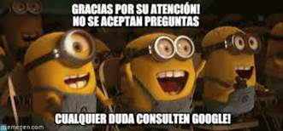
¿Preguntas?
rodemirogarcia@gmail.com

